Slide 1


A Compact and Accurate Module for Classification
Project Report
Đào Anh Vũ - 15 11 037
Trương Quốc Bình - 15 11 003
Trịnh Hữu Phương - 15 11 021
Mark Last & Oded Maimon

Slide 2
Mục tiêu
Xây dựng một mô hình phân lớp nhỏ gọn và chính xác gọi là Information Network Model
Kiến thức
Lý thuyết thông tin của Shannon
Xác suất thống kê
Kiểm định thống kê & Kiểm định giả thuyết

Slide 3
Nội dung
Giới thiệu bộ dữ liệu học
Hạn chế của phương pháp phân lớp thông thường (C4.5 , Naïve Bayes,…)
Nguyên lý phân lớp theo thuyết thông tin
Độ trưởng thành thông tin - mutual information
Ý nghĩa thống kê – statistic significance
Mutual Information
Sự khác nhau giữa mô hình mạng lý thuyết thông tin và cây quyết định
Thủ tục xây dựng mạng lý thuyết thông tin
Cách chọn thuộc tính rời rạc
Cách chọn thuộc tính liên tục
Rời rạc hóa thuộc tính liên tục
Rút trích luật
Phân tích độ phức tạp thủ tục xây dựng mạng.
Minh họa bằng chương trình
Thực nghiệm
Kết luận
Hỏi và Đáp

Slide 4
Dữ liệu huấn luyện
Credit Approval data set (“Australian”)
Lấy từ UCI Repository
19 July 2002
C.L. Blake and C.J. Merz
http://www.ics.uci.edu/~mlearn/MLRepository.html

Slide 5
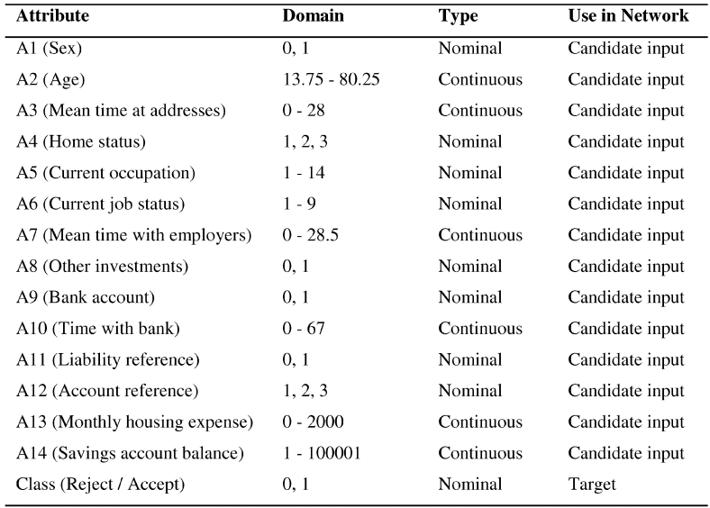
Mô tả dữ liệu huấn luyện

Slide 6
Hạn chế của phương pháp phân lớp thông thường
Tiếp cận Postpruning :
Xây dựng một cây đồ sộ ( grow a maximal tree)
Sau đó tỉa cành cho gọn (prune)
→ Chi phí cắt tỉa cao
Chưa chú trọng đến ý nghĩa thống kê của các thuộc tính trong mô hình
→ Mô hình phân lớp còn phức tạp
Notes:
Chưa chú trọng đến:
Giá trị của các mẫu khám phá (validity of discovered patterns)
Tính đơn giản của mô hình đại diện (simplicity of representation)
Xác định các đặc trưng có liên quan (identification of relevant features)

Slide 7
Thuyết thông tin của Shannon
Loại bỏ sự không chắc chắn
Nếu có nhiều lớp cần xác định thì cần nhiều thông tin hơn để đảm bảo độ chính xác cao hơn so với ít lớp cần xác định
Việc thêm thông tin vào thuộc tính thì Chỉ có thể làm giảm Entropy của nó chứ không tăng.

Slide 8
Mutual Information (MI)
Là thước đo sự phụ thuộc lẫn nhau của hai biến ngẫu nhiên.
Nó định lượng “Lượng thông tin” (đơn vị là bits) thu được của một biến ngẫu nhiên thông qua một biến ngẫu nhiên khác và ngược lại.

Slide 9
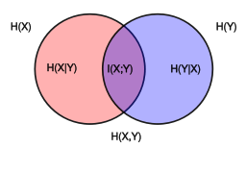
Mutual Information (MI)
H(X) và H(Y): Unconditional Entropy
Notes:
H(X): màu đỏ và màu tím; H(Y): màu xanh và màu tím

Slide 10

Mutual Information (MI)
H(X,Y): joint entropy (both circles)
Notes:
https://en.wikipedia.org/wiki/Joint_entropy

Slide 11
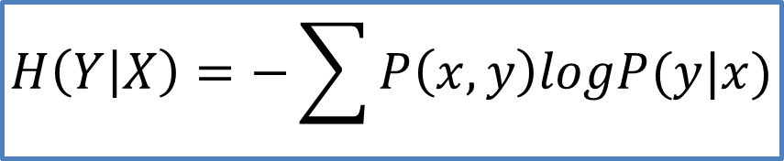
Mutual Information (MI)
H(X|Y) và H(Y|X): Conditional Entropy
$$H\left(Y | X\right)=−\sum{P\left(x,y\right)logP(y|x)}$$
Notes:
https://en.wikipedia.org/wiki/Mutual_information

Slide 12
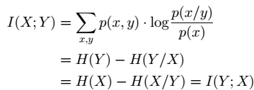
Mutual Information (MI)
I(X|Y): mutual information
Notes:
https://en.wikipedia.org/wiki/Mutual_information

Slide 13
Mutual Information (MI)
Notes:
https://en.wikipedia.org/wiki/Mutual_information

Slide 14
Mutual Information (MI)

